Slide 1

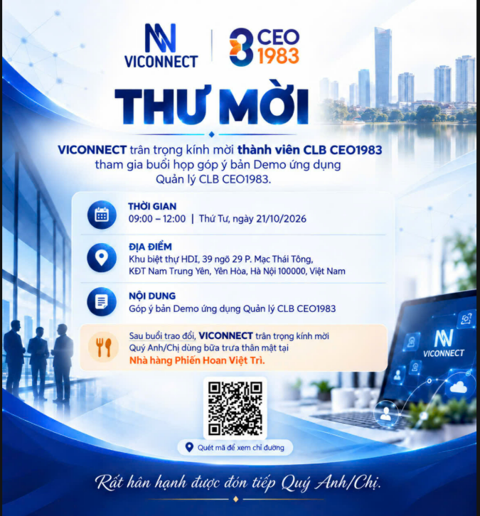
CLB DOANH NHÂN CEO 1983 (HANOIBA) · VICONNECT
BÁO CÁO TIẾP THU Ý KIẾN HỌP &
PHƯƠNG ÁN NÂNG CẤP HỆ THỐNG CEO 1983
Đơn giản hóa ứng dụng cho hội viên dễ dùng thường xuyên · Biến dữ liệu thành công cụ quản trị sắc bén cho Ban Điều Hành.
Toàn bộ 15 hạng mục Đợt 1 cam kết hoàn thành trước 05/11/2026.
📅 Căn cứ cuộc họp Ban Điều Hành: Ngày 21/10/2026
🏢 Đơn vị chủ trì: CLB Doanh Nhân CEO 1983 (HanoiBA)
⚙️ Đơn vị công nghệ: Tập đoàn ViConnect (Ngày lập: 23/10/2026)
✦ Cam kết đồng hành vì sự phát triển bền vững của cộng đồng doanh nhân
Hà Nội, ngày 23 tháng 10 năm 2026 · Đơn vị thực hiện: ViConnect

Slide 2
TỔNG QUAN ĐỐI SOÁT & CAM KẾT TIẾN ĐỘ ĐỢT 1
Mục tiêu chiến lược: "Đơn giản hóa để hội viên dùng thường xuyên - Biến dữ liệu thành công cụ quản trị sắc bén cho BĐH"
🟢 ĐÃ SẴN SÀNG
🟡 ĐANG TRIỂN KHAI
🔵 KẾ HOẠCH TIẾP THEO
02 HẠNG MỤC
11 HẠNG MỤC
02 HẠNG MỤC
Trang chủ tinh gọn & Bảo mật thẻ
Cam kết bàn giao trước 05/11/2026
Zalo OA / VNPAY & CSDL (trước 10/11)
ĐỐI SOÁT NGƯỜI GÓP Ý & TINH THẦN TIẾP THU TỪ VICONNECT:
• Anh Thành (Phó Tổng Thư ký): Giới hạn 5 sản phẩm/DN trên sàn B2B, bộ lọc ngành nghề mua/bán, cơ chế voucher tri ân.
• Anh Tuấn (Phó Chủ tịch): Rút gọn trang chủ quanh 4 chức năng chính, tách đặc quyền thành gian hàng số triển lãm.
• Chị Phương (Phó ban Hội viên): Phân định cơ hội & kết nối đo doanh thu, chỉ số tích cực/trầm lắng, báo cáo tài chính/phí.
• Chị Dung (Phó Chánh Văn phòng): Tái cấu trúc trang cá nhân tổng hợp toàn bộ lịch sử tham gia sự kiện, cơ hội và kết nối.

Slide 3
NHÓM A: GIAO DIỆN & THẺ HỘI VIÊN
Đơn giản hóa trải nghiệm, tập trung giá trị cốt lõi & bảo mật danh tính doanh nhân
1. Trang chủ ứng dụng
🟢 ĐÃ SẴN SÀNG (Nền tảng sẵn có (Đợt 1))
⚠️ Vấn đề CLB: Trang chủ có 8 ô tính năng nhanh, dàn trải, gây ngợp khi sử dụng.
💡 Giải pháp ViConnect: Rút gọn 4 tính năng cốt lõi (Sự kiện, Danh bạ, Cơ hội, Mạng lưới) + Cho phép tự chọn phím tắt cá nhân hóa.
2. Thẻ hội viên thông minh
🟢 ĐÃ SẴN SÀNG (Nền tảng sẵn có (Đợt 1))
⚠️ Vấn đề CLB: Chưa có tùy chọn ẩn/hiện email, số điện thoại để bảo vệ quyền riêng tư.
💡 Giải pháp ViConnect: Bổ sung công tắc Ẩn/Hiện SĐT & Email độc lập; tự động gắn huy hiệu xác thực bảo mật khi chia sẻ đối ngoại.
3. Đặc quyền & Gian hàng số
🟡 ĐANG TRIỂN KHAI (Hoàn thiện trước 05/11/2026)
⚠️ Vấn đề CLB: Đang nằm chung tính năng nhanh, chưa có không gian quyền lợi và gian hàng riêng.
💡 Giải pháp ViConnect: Tách phân hệ Đặc Quyền chuyên biệt + Xây dựng "Gian Hàng Doanh Nghiệp Số" độc quyền (5 sản phẩm tiêu biểu / MST).

Slide 4
NHÓM B: XÚC TIẾN THƯƠNG MẠI B2B
Chuẩn hóa hạn mức, phân luồng giao thương 2 chiều & ghi nhận doanh số thực tế
4. Hạn mức Sàn B2B
🟡 ĐANG TRIỂN KHAI (Hoàn thiện trước 05/11/2026)
⚠️ Vấn đề CLB: Chưa giới hạn sản phẩm mỗi doanh nghiệp, nguy cơ spam và quá tải hạ tầng.
💡 Giải pháp ViConnect: Áp dụng hạn mức chuẩn tối đa 5 sản phẩm/doanh nghiệp; tối ưu 80% hạ tầng lưu trữ với công nghệ nén ảnh WebP.
5. Bộ lọc Cơ hội hợp tác
🟡 ĐANG TRIỂN KHAI (Hoàn thiện trước 05/11/2026)
⚠️ Vấn đề CLB: Khó tìm đúng đối tác theo ngành nghề; thông tin cơ hội dàn trải.
💡 Giải pháp ViConnect: Phân luồng 2 chiều (🛒 Cần Mua / 📦 Cần Bán) + Tích hợp bộ lọc 10 ngành nghề trọng điểm HanoiBA.
6. Giới thiệu hội viên (Voucher)
🟡 ĐANG TRIỂN KHAI (Hoàn thiện trước 05/11/2026)
⚠️ Vấn đề CLB: Chưa có cơ chế giới thiệu văn minh; mục quảng cáo menu CRM chưa phù hợp.
💡 Giải pháp ViConnect: Cấp mã mời / QR định danh riêng; tặng Voucher đặc quyền VIP khi giới thiệu thành công (tuyệt đối không làm affiliate).
7. Ghi nhận doanh số B2B
🟡 ĐANG TRIỂN KHAI (Hoàn thiện trước 05/11/2026)
⚠️ Vấn đề CLB: Chưa tách Cơ hội với Kết nối có doanh thu; chưa đo được hiệu quả giao thương.
💡 Giải pháp ViConnect: Tách quy trình 2 bước (Cơ hội -> Kết nối 1-1); xác thực hợp đồng chéo 2 bên để đo lường chính xác dòng tiền CLB.

Slide 5
NHÓM C: SỰ KIỆN & SINH HOẠT
Vé điện tử tự động đa kênh, Check-in gắn lợi ích & phễu Onboarding chuyên nghiệp
8. Vé điện tử & Thanh toán
🔵 KẾ HOẠCH TIẾP THEO (Phối hợp kết nối trước 10/11/2026)
⚠️ Vấn đề CLB: Vé chỉ gửi qua email dễ rơi spam; chưa kết nối Zalo OA và VNPAY.
💡 Giải pháp ViConnect: Vé QR gắn mã chống spam + Tự động gửi thông báo vé qua Zalo OA (ZNS) + Sẵn sàng tích hợp cổng VietQR & VNPAY.
9. Check-in gắn 2 dòng lợi ích
🟡 ĐANG TRIỂN KHAI (Hoàn thiện trước 05/11/2026)
⚠️ Vấn đề CLB: Quét check-in chưa tạo động lực và giá trị thiết thực cho hội viên tham dự.
💡 Giải pháp ViConnect: Dòng 1: Mở khóa danh bạ hội trường để kết nối tức thì; Dòng 2: Tích điểm chuyên cần & Quay số may mắn Lucky Draw.
10. Lịch họp & Phễu Onboarding
🟡 ĐANG TRIỂN KHAI (Hoàn thiện trước 05/11/2026)
⚠️ Vấn đề CLB: Lịch họp thiếu thống kê; chưa có điều kiện họp định hướng trước khi vào CLB.
💡 Giải pháp ViConnect: Số hóa quản trị lịch họp các ban kèm link/QR điểm danh; buộc tham gia buổi đào tạo định hướng mới phê duyệt hội viên.

Slide 6
NHÓM D: QUẢN TRỊ CRM & BÁO CÁO ĐIỀU HÀNH
Chỉ số sức khỏe hội viên, cảnh báo trầm lắng, quản lý niên liễm VietQR & xuất báo cáo
11. Chuẩn hóa CSDL hội viên
🔵 KẾ HOẠCH TIẾP THEO (Hỗ trợ nạp CSDL trước 10/11/2026)
⚠️ Vấn đề CLB: Dữ liệu thành viên và ngày sinh chưa cập nhật đầy đủ, khó chăm sóc.
💡 Giải pháp ViConnect: Công cụ Import Excel đối soát lỗi tự động; gửi nhắc cập nhật ngày sinh nhận quà; ViConnect hỗ trợ làm sạch trong 24h.
12. Chỉ số sức khỏe & Cảnh báo
🟡 ĐANG TRIỂN KHAI (Hoàn thiện trước 05/11/2026)
⚠️ Vấn đề CLB: Dashboard thiếu chỉ số tích cực theo người/ban; chưa cảnh báo hội viên trầm lắng.
💡 Giải pháp ViConnect: Đồ thị Bar & Line tăng/giảm, bục vinh danh Top 3 gọn 1 hàng; tự động gắn cờ hội viên ít tương tác để BĐH chăm sóc.
13. Quản lý hội phí VietQR
🟡 ĐANG TRIỂN KHAI (Hoàn thiện trước 05/11/2026)
⚠️ Vấn đề CLB: Chưa có báo cáo thu phí và cơ chế nhắc phí định kỳ đa kênh.
💡 Giải pháp ViConnect: Theo dõi niên độ 365 ngày (Hiệu lực / Sắp hạn / Nợ phí); tạo thông báo gắn VietQR động khớp tiền tự động; sẵn sàng nhắc Zalo.
14. Bộ Báo cáo Tháng/Quý/Năm
🟡 ĐANG TRIỂN KHAI (Hoàn thiện trước 05/11/2026)
⚠️ Vấn đề CLB: Chưa có mẫu báo cáo chuẩn kỳ phục vụ họp Ban Điều Hành.
💡 Giải pháp ViConnect: Mẫu báo cáo điều hành 4 trụ cột (Tài chính, Tích cực, Giao thương, Hội viên mới) xuất bản in A4 và file Excel tức thì.

Slide 7
NHÓM E: TRANG CÁ NHÂN HỘI VIÊN
Dòng thời gian hoạt động & danh thiếp số doanh nhân tích hợp 1 chạm
15. Trang cá nhân & Lịch sử
🟡 ĐANG TRIỂN KHAI (Hoàn thiện trước 05/11/2026)
⚠️ Vấn đề CLB: Chưa có trang tổng hợp quá trình tham gia sự kiện và kết nối giao thương.
💡 Giải pháp ViConnect: Tái cấu trúc hồ sơ số sang trọng; xây dựng Dòng Thời Gian Hoạt Động (Timeline sự kiện, cơ hội, hợp đồng và kết nối 1-1).

Slide 8
CAM KẾT TIẾN ĐỘ & THÔNG ĐIỆP ĐỒNG HÀNH
LỘ TRÌNH TRIỂN KHAI ĐỢT 1:
• Giai đoạn 1 (Hiện tại): Hoàn tất 02 hạng mục cốt lõi (Trang chủ 4 chức năng, Bảo mật thẻ hội viên).
• Giai đoạn 2 (Trước 05/11/2026): Nghiệm thu 11 hạng mục tính năng đang hoàn thiện (Sàn B2B, Kết nối 1-1, Check-in, Báo cáo CRM).
• Giai đoạn 3 (Trước 10/11/2026): Phối hợp Ban Thư Ký nạp chuẩn hóa CSDL hội viên & kết nối Zalo OA, VNPAY Merchant.
"Kính mời các Anh/Chị trong Ban Điều Hành xem xét Báo cáo tóm lược đính kèm và cho ý kiến chỉ đạo để ViConnect phối hợp triển khai đạt hiệu quả cao nhất phục vụ Hiệp hội. Trân trọng cảm ơn và kính chúc các Anh/Chị luôn dồi dào sức khỏe!"
ĐƠN VỊ PHÁT TRIỂN CÔNG NGHỆ VICONNECT · HÀ NỘI, 23/10/2026

